Slide 1
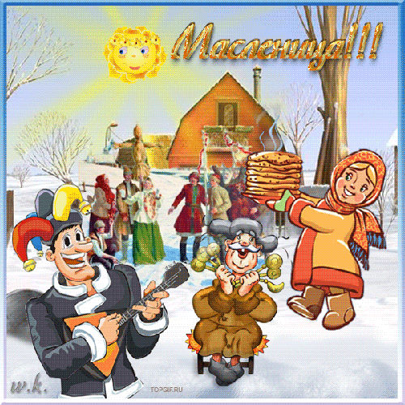
Здравствуй Масленица!!!
Выполнила: Каплюк Н.В.
п

Slide 2
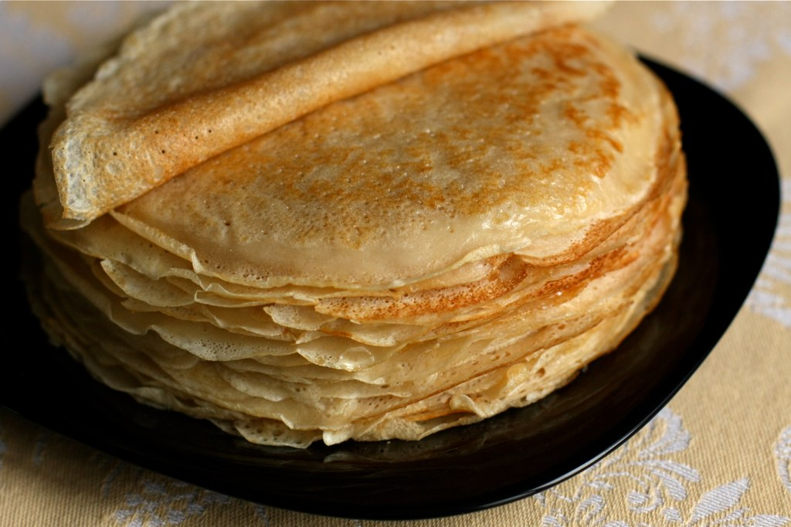

Slide 3

Масленица-это проводы зимы и встреча весны.
Этот праздник к нам идет
Раннею весною,
Сколько радостей несет
Он всегда с собою!
Ледяные горы ждут,
И снежок сверкает,
Санки с горок вниз бегут,
Смех не умолкает.
Дома аромат блинов
Праздничный чудесный,
На блины друзей зовем,
Будем есть их вместе.

Slide 4
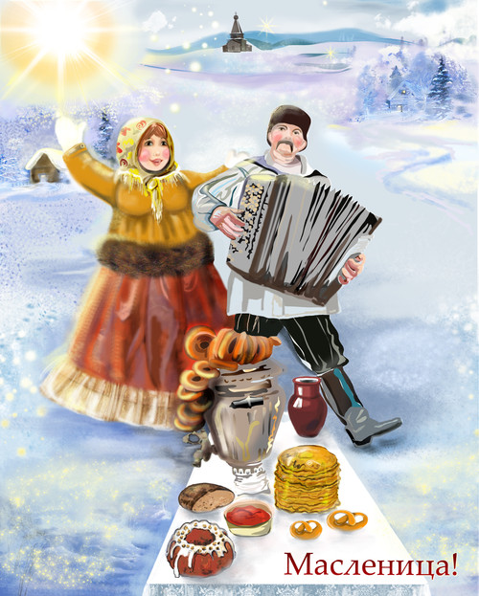
Понедельник-
ВСТРЕЧА МАСЛЕНИЦЫ

Slide 5
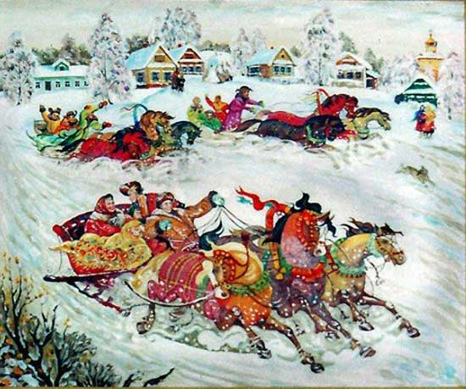
Вторник-
ЗАИГРЫШ

Slide 6
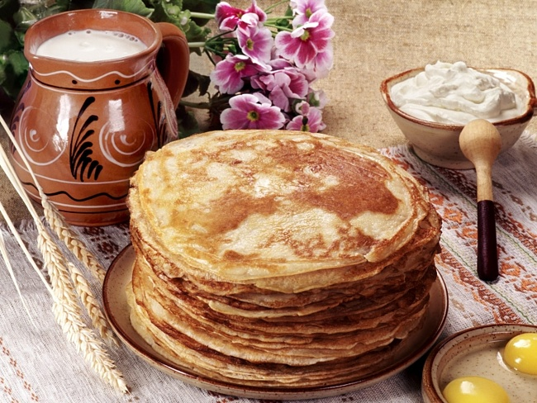
Среда-Лакомка
В этот день люди лакомились блинами,пирогами, сырниками. Люди шутили, рассказывали разные небылицы друг другу.

Slide 7
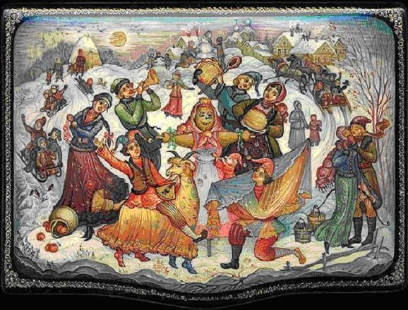
Четверг- Разгуляй.
В этот день возили чучело зимы, устраивали соревнования в силе и ловкости. Строили ледяные крепости, устраивали кулачные бои.

Slide 8
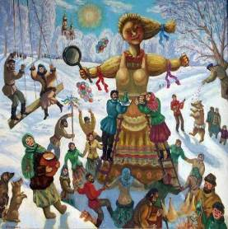
Пятница- Тёщины посиделки.

Slide 9

Суббота- Золовкины посиделки.
и

Slide 10
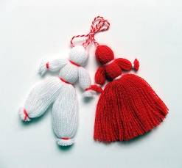
Воскресенье- Прощенное воскресенье.
Последний день Масленицы - последний и самый важный день на всей масленичной неделе. Все, от мала до велика, просят друг у друга прощения, чтобы встретить весну с чистой совестью.
Дарили сделанные из белых и красных ниток мартенички, куколки мальчика и девочки, - символ дружбы. Ими взмахивали и приговаривали:
Ты прости меня, прости.
Все обиды отпусти.

Slide 11
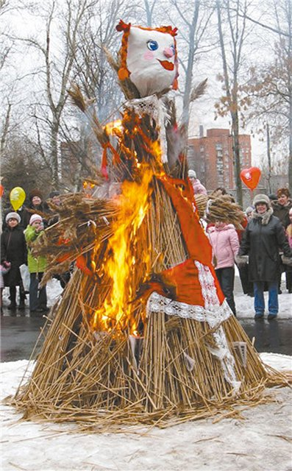
Сожжение чучела Масленицы.
Пахнет солнцем и блинами-
Нынче Масленица с нами,
Станем чучело сжигать,
Будем зиму провожать!

Slide 12
